Slide 1




SEMINAR HASIL PENELITIAN · 2026
Penerapan Algoritma K-Means untuk Pengelompokan Siswa sebagai Dasar Strategi Pembelajaran pada SMK Negeri 4 Tanah Grogot
Fityan Noor · 22.43.032 · Teknik Informatika
Pembimbing Utama : Wahyuni, S.Kom., M.Kom
Pembimbing Pendamping : Rizki Galang Rahmadani, S.Kom., M.Kom
Notes:
1

Slide 2
Tabel Revisi Seminar Proposal
No | Item Revisi | Keterangan | Status
1 | Revisi Batasan Masalah | Batasan diperjelas: jumlah cluster otomatis via Silhouette Score & Elbow Method, sistem web, data kelas XI. | Selesai ✅
2 | Revisi Sistematika Penulisan | Susunan bab & sub-bab disesuaikan dengan pedoman penulisan yang berlaku. | Selesai ✅
3 | Tambah Referensi Python | Ditambahkan: Hidayat & Prasetyo (2022), Ramadhan & Saputra (2023), Nugroho & Kurniawan (2024). | Selesai ✅
4 | Tambah Referensi White Box Testing | Ditambahkan: Setiawan dkk. (2022) dan Sie dkk. (2022) terkait basis path testing. | Selesai ✅
Semua revisi dari seminar proposal telah diselesaikan sebelum seminar hasil dilaksanakan.
Notes:
2

Slide 3
Latar Belakang, Rumusan, Batasan & Tujuan
📌 Latar Belakang
❓ Rumusan Masalah
- Data nilai akademik masih dominan untuk pelaporan
- Pengelompokan siswa masih manual dan subjektif
- Diperlukan analisis otomatis berbasis kemiripan nilai
Bagaimana K-Means diterapkan untuk mengelompokkan siswa sebagai dasar strategi pembelajaran?
📋 Batasan Masalah
🎯 Tujuan Penelitian
- Data nilai akademik kelas XI
- Fitur hanya nilai mata pelajaran
- Metode clustering: K-Means
- K otomatis: Elbow dan Silhouette
- Implementasi berbasis website
Menerapkan K-Means untuk mengelompokkan siswa dan menghasilkan informasi pendukung strategi pembelajaran.
Notes:
4

Slide 4
Metode Penelitian & Data Penelitian
Metode Penelitian
Data Penelitian
Teknik Pengumpulan Data
34 siswa XI Perhotelan | Tahun Ajaran 2024/2025
- Studi pustaka: K-Means dan CRISP-DM
- Studi dokumen: siswa, mapel, dan nilai
- Wawancara: WAKA Kurikulum
Atribut | Digunakan?
Nama / NIS / No | ❌ Identitas saja
Nilai Mata Pelajaran Umum | ✅ Fitur clustering
Nilai Mata Pelajaran Kejuruan | ✅ Fitur clustering
Ketidakhadiran (S / I / A) | ❌ Tidak digunakan
Metode Analisis
CRISP-DM: enam tahap dari Business Understanding hingga Deployment.
Alur CRISP-DM
10 fitur akhir berupa nilai mata pelajaran untuk perhitungan K-Means.
Business
Under.
Data
Under.
Data
Prep.
Model-
ling
Eval.
Deploy
Notes:
6

Slide 5
Data Preparation
Cleaning > Pivot > Agama > Seleksi Fitur > Min-Max
1
2
3
Data Cleaning
Pivot & Seleksi Fitur
Normalisasi Min-Max
Bersihkan spasi dan format data
Mapel diubah menjadi kolom fitur
Setiap fitur diubah ke rentang 0 sampai 1
Validasi NIS dan nama siswa
Nilai agama digabung
Menyetarakan skala antarmata pelajaran
Validasi nilai 0-100
ID dan nama dikeluarkan
Digunakan untuk Euclidean Distance
Cegah data duplikat
10 fitur nilai digunakan
MinMaxScaler (Scikit-learn)
Notes:
7

Slide 6
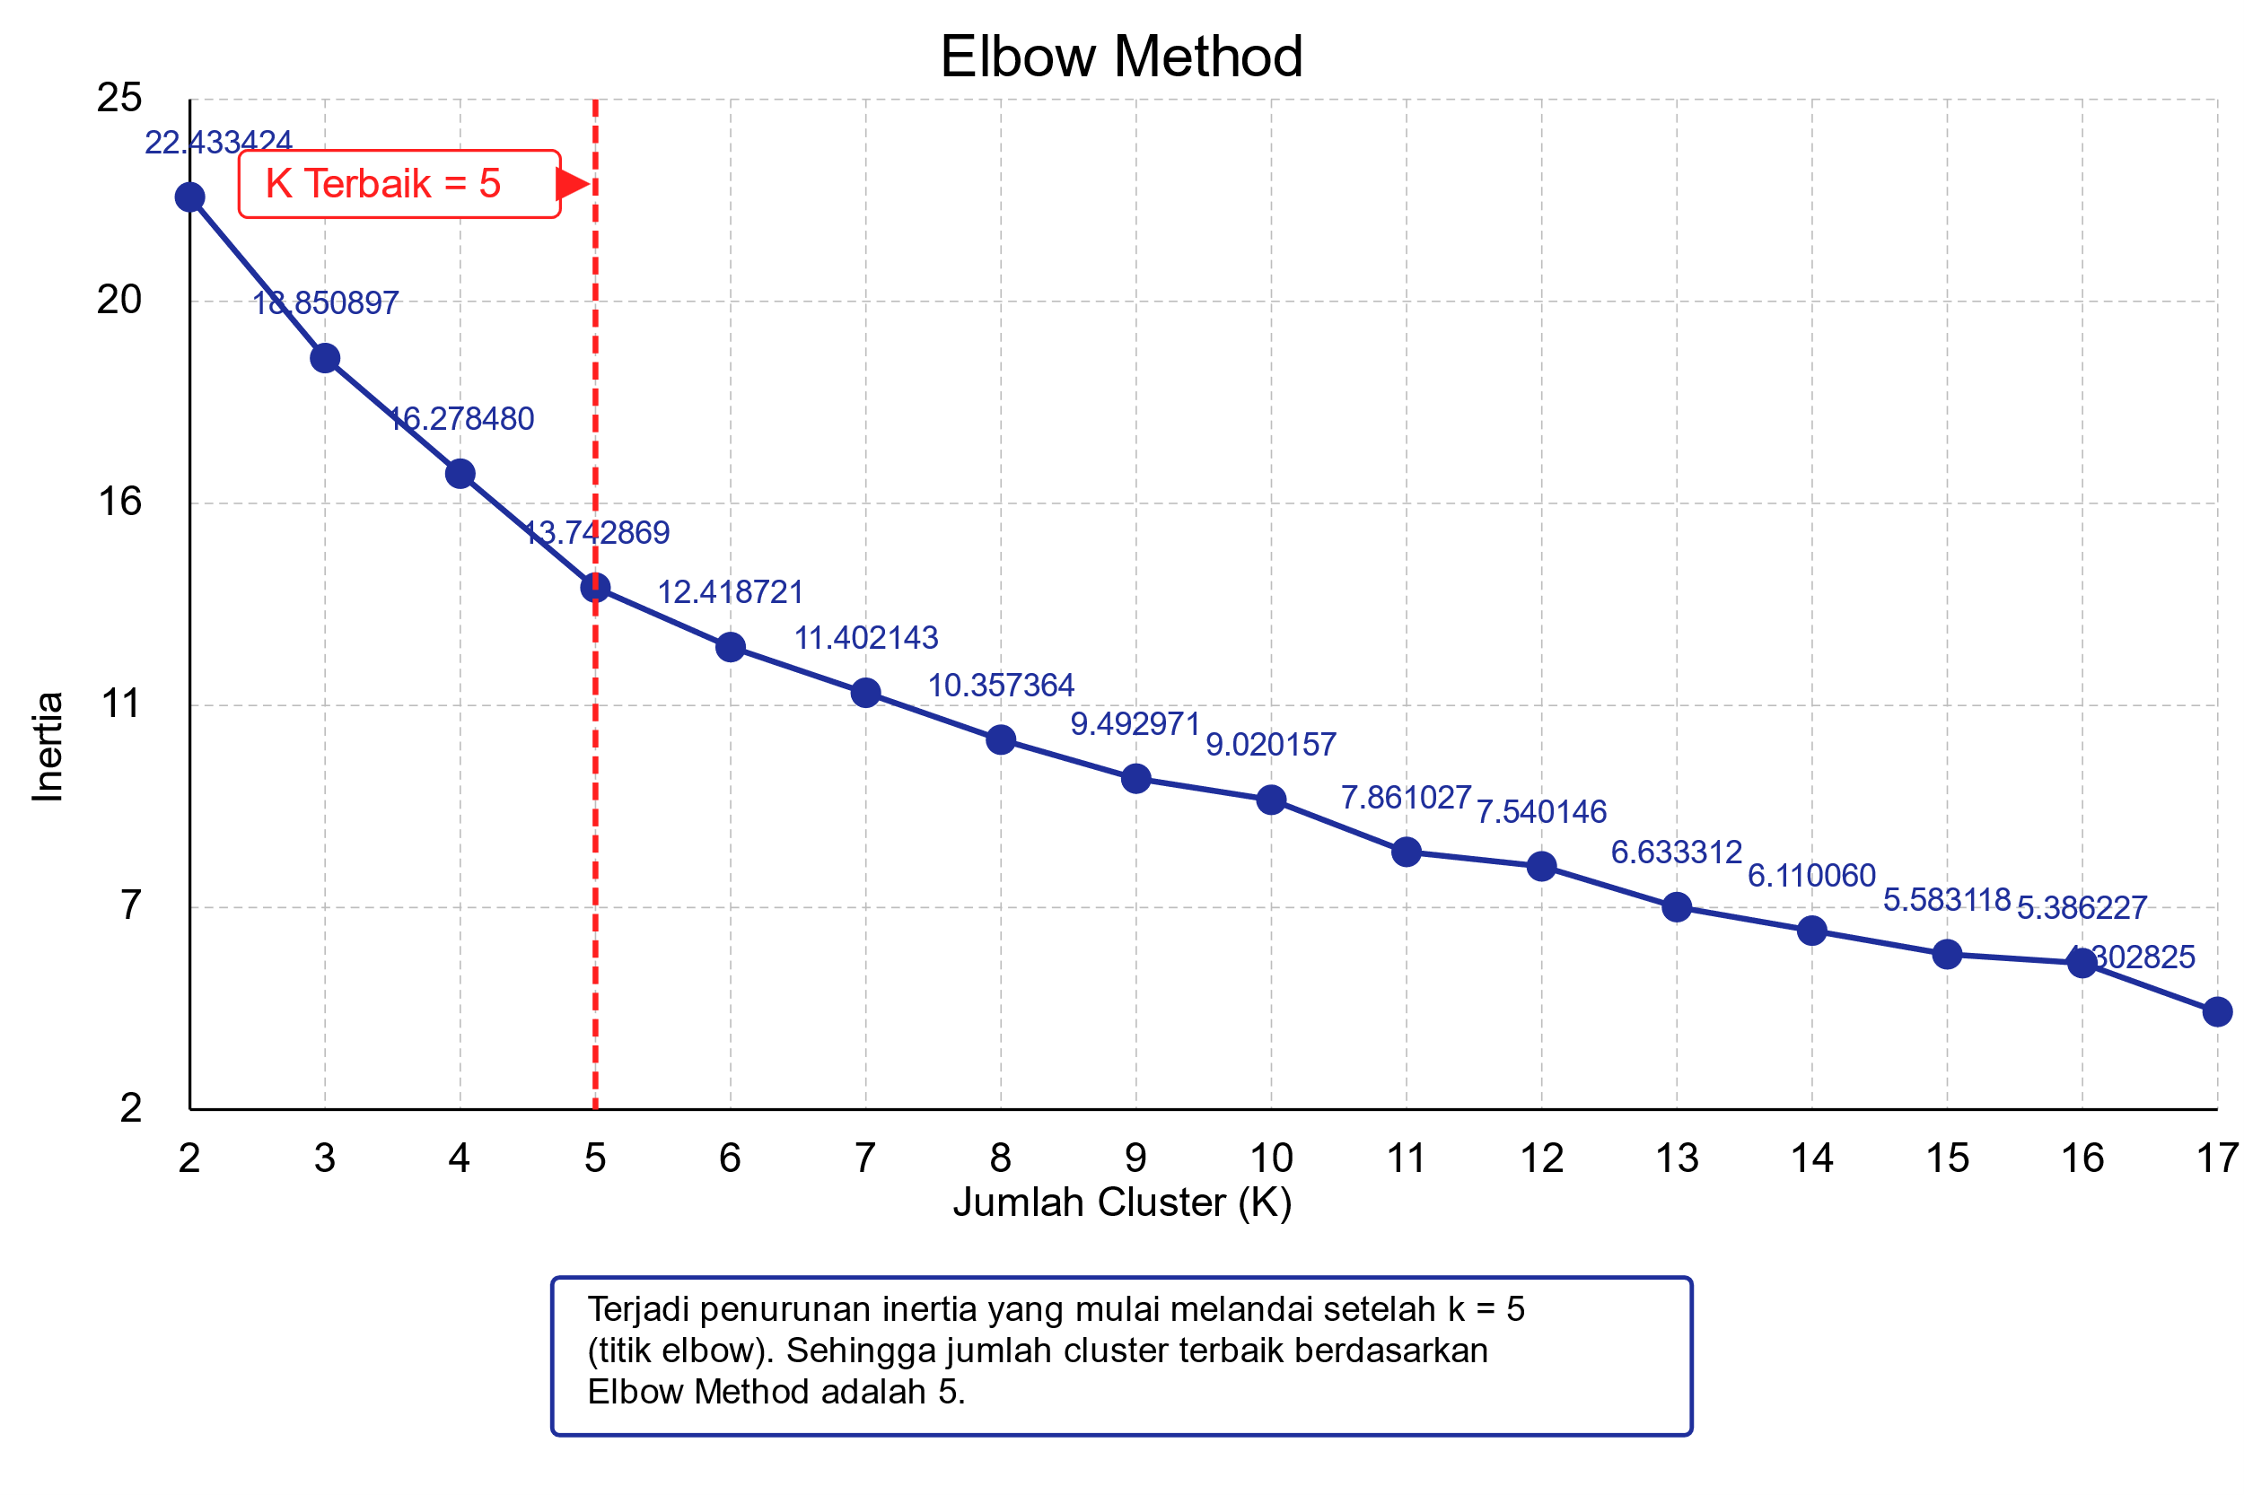
Modelling & Penentuan Jumlah Cluster
Pengujian K dan Kandidat Terbaik
Proses K-Means
- K diuji dari 2 sampai 17
- Kandidat K: 3, 4, 5, dan 6
- K=5 memiliki Silhouette tertinggi
- Silhouette Score = 0,199861
1. Parameter: random_state=42, n_init=10
2. Hitung jarak ke centroid
3. Tempatkan siswa ke cluster terdekat
4. Perbarui centroid kelompok
5. Konvergen dalam 5 iterasi
Grafik Elbow Method
Hasil Modelling
34 siswa XI Perhotelan terbentuk menjadi 5 cluster.
Hasil: K=5 | Silhouette=0,199861 | 5 iterasi
Notes:
8

Slide 7
Hasil Clustering & Evaluasi
Hasil Clustering
Evaluasi Hasil
- 34 siswa XI Perhotelan
- Terbentuk 5 cluster
- Profil: rata-rata nilai setiap cluster
Silhouette Score = 0,200 menunjukkan struktur pemisahan cluster belum kuat.
Hasil digunakan sebagai analisis eksploratif.
Informasi cluster mendukung guru, bukan keputusan mutlak.
Profil Cluster
Makna Hasil
Rata-rata nilai menunjukkan keunggulan dan area yang relatif perlu ditingkatkan pada setiap kelompok.
- Struktur cluster belum kuat
- Menggambarkan kemiripan pola nilai
- Informasi pendukung strategi pembelajaran
- Tetap memerlukan pertimbangan guru
Silhouette Score = 0,200
K=5 | Silhouette Score = 0,200

Slide 8
Implementasi Website & Pengujian
PHP
MySQL
Python
HTML/CSS
XAMPP
Backend
Basis Data
K-Means / Scikit
Antarmuka
Lingkungan Dev
Fitur Utama Website
Hasil Pengujian
Kelola data siswa dan mata pelajaran
⬛ Black Box Testing
7 modul diuji: Login, Data Siswa, Mata Pelajaran, Input Nilai, Import Leger, Clustering, dan Hasil. Seluruh skenario berhasil.
Input nilai manual dan import leger
Proses clustering K-Means
Hasil cluster dan profil siswa
⬜ White Box Testing (Basis Path)
Node=10, Edge=12, Cyclomatic Complexity=4. Empat jalur independen berhasil diuji.
Log aktivitas dan backup database
Akses sesuai peran admin dan guru
Notes:
9

Slide 9
BAB V – Kesimpulan & Saran
Kesimpulan
Saran
1
CRISP-DM diterapkan dari pemahaman bisnis hingga deployment.
Menambah atribut yang relevan, seperti kehadiran, sikap, dan prestasi non-akademik.
1
2
K-Means mengelompokkan 34 siswa XI Perhotelan menjadi 5 cluster.
Membandingkan K-Means dengan metode clustering lain.
2
3
Silhouette 0,199861 menunjukkan struktur cluster belum kuat.
Memperluas cakupan data dan mengembangkan visualisasi hasil.
4
Website menyediakan informasi pendukung strategi pembelajaran.
3
Notes:
11

Slide 10
Terima Kasih
Penerapan Algoritma K-Means untuk Pengelompokan Siswa
sebagai Dasar Strategi Pembelajaran pada SMK Negeri 4 Tanah Grogot
Fityan Noor
22.43.032 · Teknik Informatika
STMIK Widya Cipta Dharma · 2026
Pembimbing Utama : Wahyuni, S.Kom., M.Kom
Pembimbing Pendamping : Rizki Galang Rahmadani, S.Kom., M.Kom
Notes:
12

